Slide 1

Normalização e Transformação de textos

Slide 2
Pra que?
Dados sem padrão de diferentes inputs de usuário;
Preparar dados para cruzamentos;
SAS Academic Studio (https://welcome.oda.sas.com/login)

Slide 3
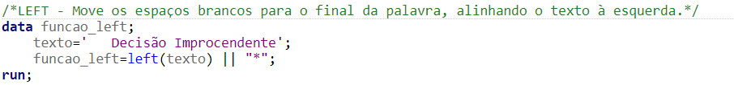
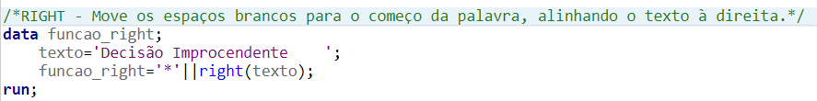
Left e right (texto)
Essas funções realizam um alinhamento da palavra em relação aos espaços em brancos que existem no campo.
__Decisão Improcedente
Decisão Improcedente__
Decisão Improcedente__
__Decisão Improcedente

Slide 4
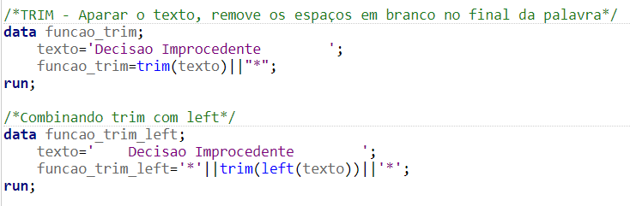
Trim (texto)
“Apara” e remove espaços em branco
Decisão Improcedente ___
Decisão Improcedente
___Decisão Improcedente ___
Decisão Improcedente ___ ___
Decisão Improcedente

Slide 5
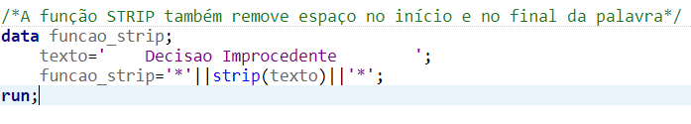
STRIP (texto)
“Apara” e remove espaços em branco tanto no começo ou no fim da palavra
___Decisão Improcedente ___
Decisão Improcedente ___ ___
Decisão Improcedente

Slide 6
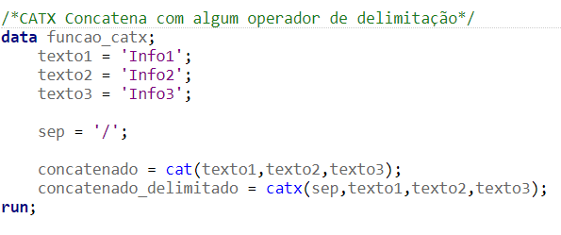

CAT (texto1,texto2...) e CATx (separador,texto1,texto2...)
Concatena com ou sem delimitador
Output:

Slide 7
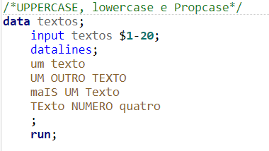
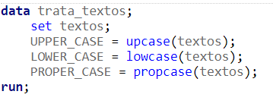
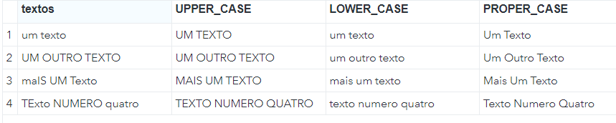
UPCASE, LOWCASE, PROPCASE (texto)
MAIÚSCULO, minúsculo e Primeira Letra maiúscula.
Output:

Slide 8
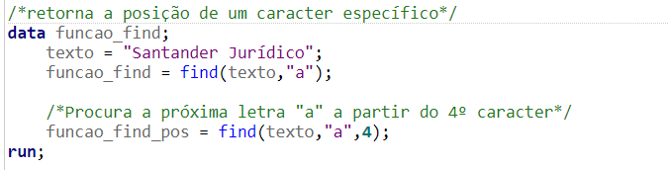

Find(texto,texto_procurado,inicio,modificadores)
Retorna o início da posição de uma parte do texto;
Find retorna a posição de um caractere específico.
Output:

Slide 9
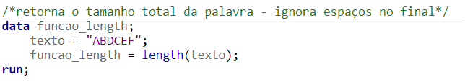

Length(texto)
Length retorna o tamanho da string (texto);
Output:

Slide 10
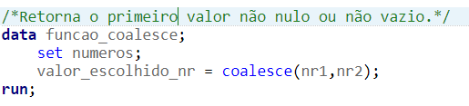
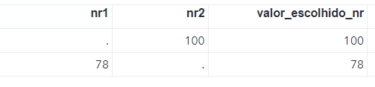
COALESCE(valor1,valor2,valor3...)
Retorna o primeiro valor não nulo ou não vazio (se SQL step)
Output:

Slide 11
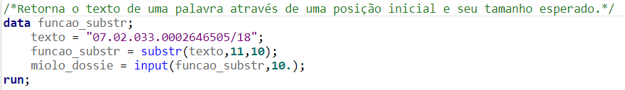

SUBSTR (texto, posição inicial, tamanho)
Substr extrai o texto conforme a posição e tamanho desejado.
Output:

Slide 12
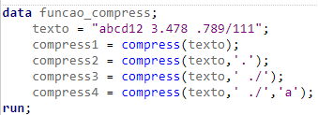
compress (texto, caracteres, modificadores)
“Comprime”/Remove partes do texto através de caracteres e modificadores especificados.
Output:

Slide 13
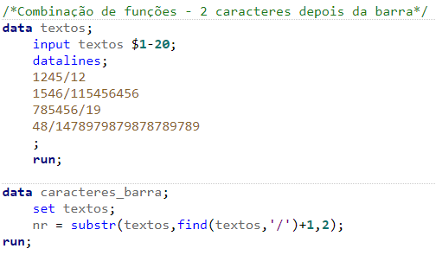
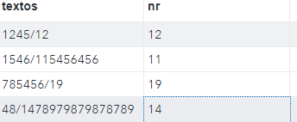
Exemplo de combinações

Slide 14
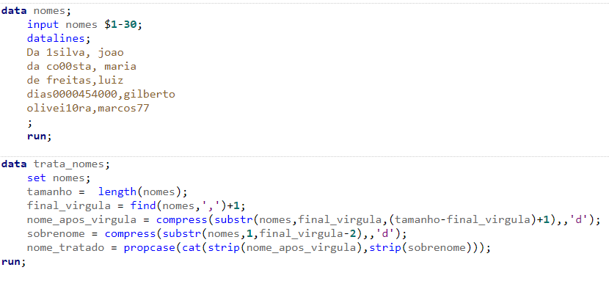
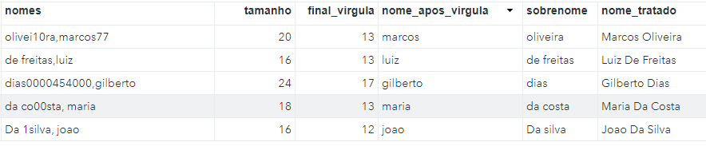
Exemplo de combinações

